Slide 1
Python 專案開發流程
Pygame
Doodle Jump

Slide 2
遊戲說明文件
遊戲類型：單人動作遊戲
遊戲說明：玩家以左右鍵盤操控角色移動方向，遊戲過程中角色將保持跳躍狀態，並透過踩在更高的板塊(Platform)持續向上移動，若掉落在畫面之外則遊戲結束。

Slide 3
System Design
1. 物件設計(Data/Behavior)
1.1 Player(Sprite)
1.2 Platform(Sprite)
1.3 GameMode(object) <--- playingMode
1.4 EventGetter
1.5 ViewController

Slide 4
System Design
2. 環境參數
2.1 Screen Size
2.2 Object Size
2.3 Color
2.4 KeyBoard Command(string)
2.5 Image
2.6 Sound

Slide 5
System Design
3.測試
3.1 Player
3.2 Platform
3.3 PlayingMode

Slide 6
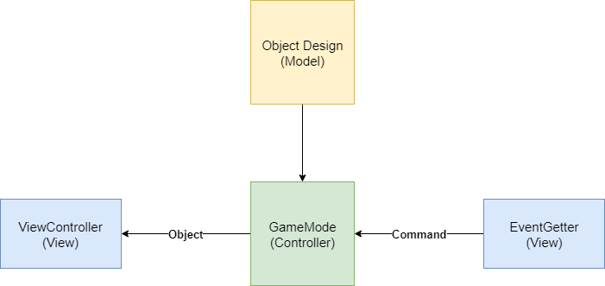
軟體架構圖

